Slide 1
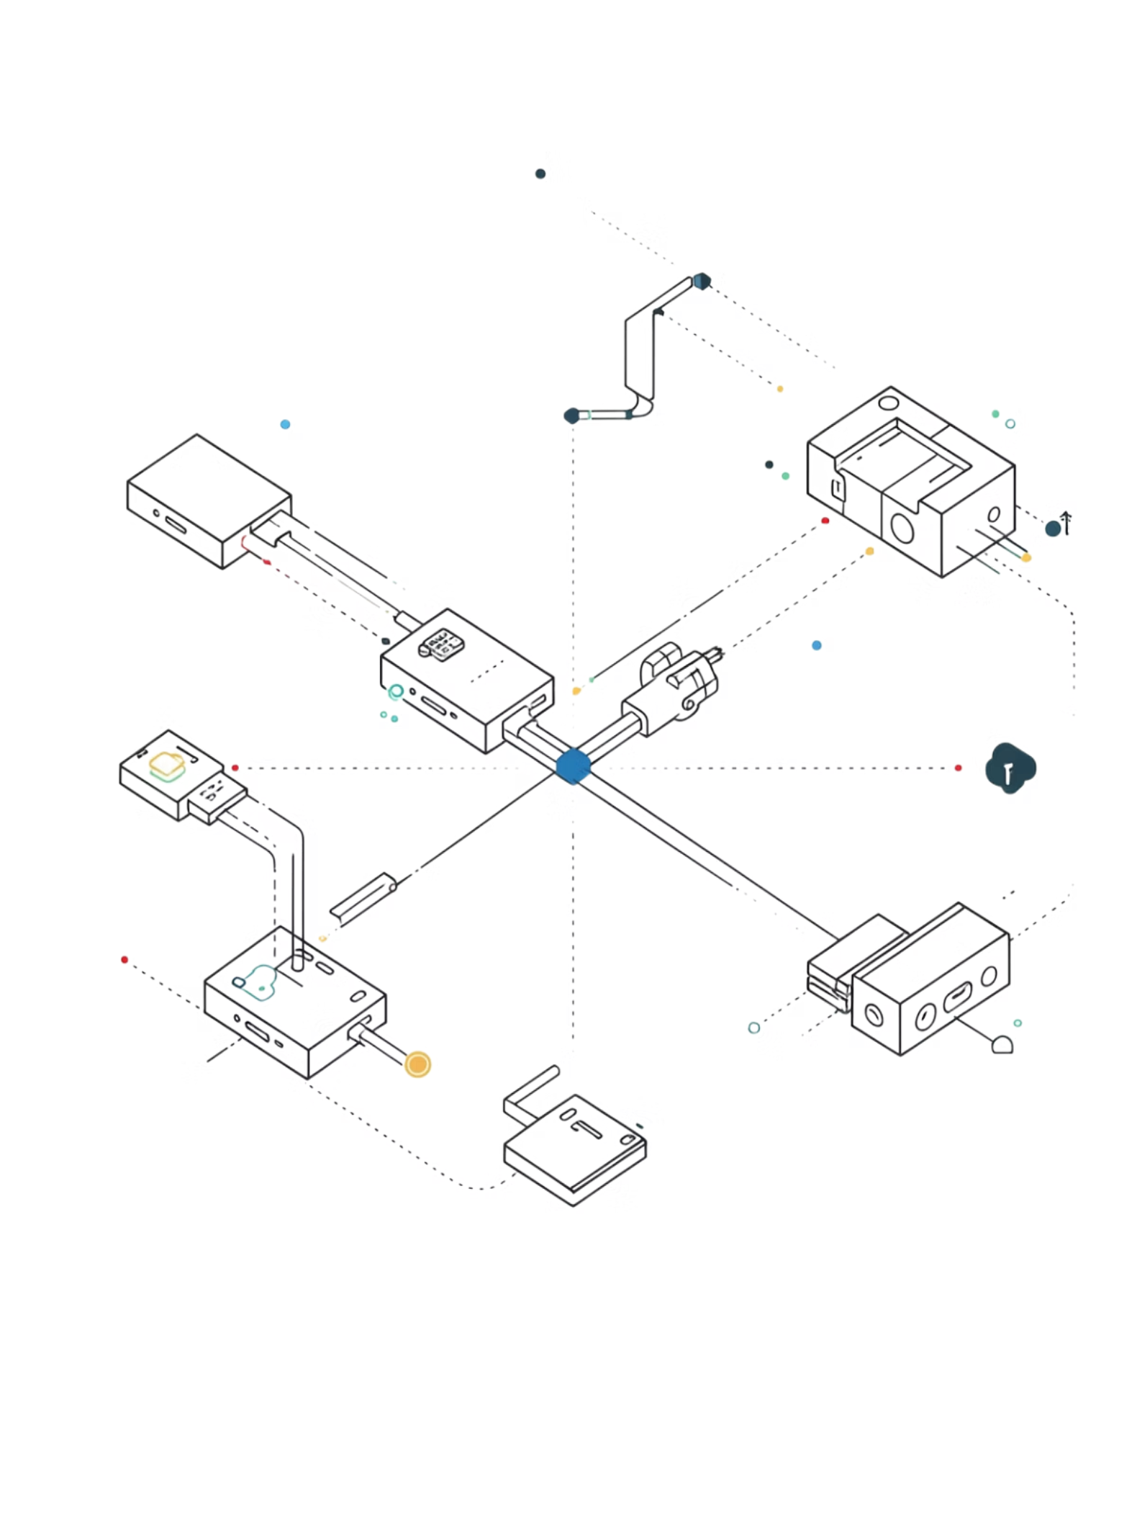
ETL-пайплайн для обработки сетевого трафика IoT
В рамках данной работы реализован ETL-пайплайн для обработки сетевого трафика IoT на основе датасета BoT-IoT. Основная задача — преобразование сырых сетевых данных (PCAP/CSV) в структурированный набор признаков, пригодный для обучения моделей обнаружения атак.
КИБЕРБЕЗОПАСНОСТЬ
IOT
ETL
МАШИННОЕ ОБУЧЕНИЕ

Slide 2
Датасет BoT-IoT
В работе используется датасет BoT-IoT, содержащий реалистичный сетевой трафик с различными типами атак. Общий объём данных составляет десятки гигабайт, включая PCAP-дампы и CSV-файлы. Это позволяет моделировать реальные сценарии работы IDS-систем.
Нормальный трафик
DDoS / DoS атаки
Легитимная сетевая активность IoT-устройств
Атаки типа «отказ в обслуживании»
Ключевые характеристики
Десятки ГБ PCAP-дампов
Множество типов атак
Реалистичные сценарии IoT
Разведка (Scan)
Утечки данных
Сканирование портов и сетевых сервисов
Вредоносная активность и exfiltration

Slide 3
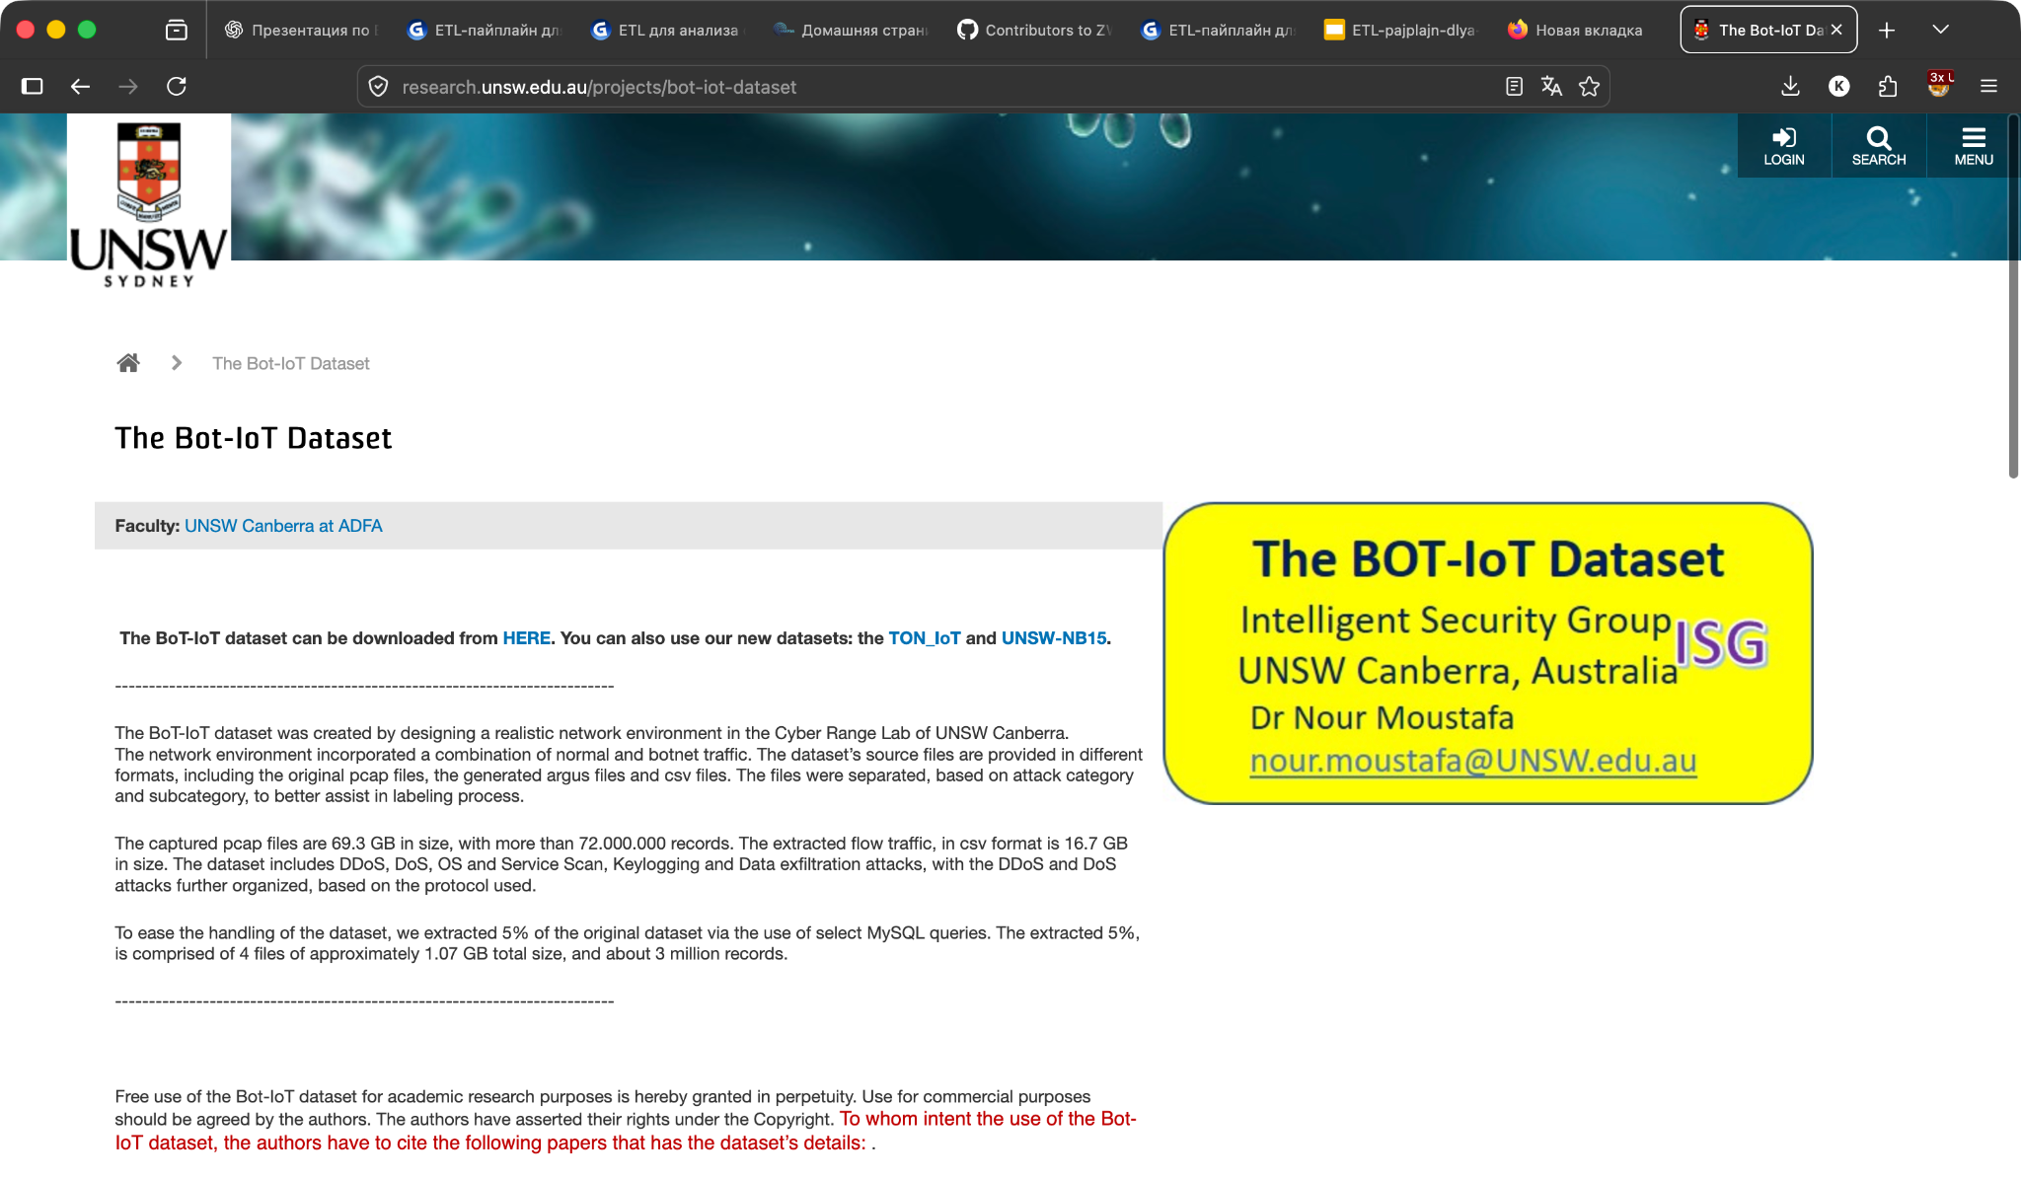

Slide 5
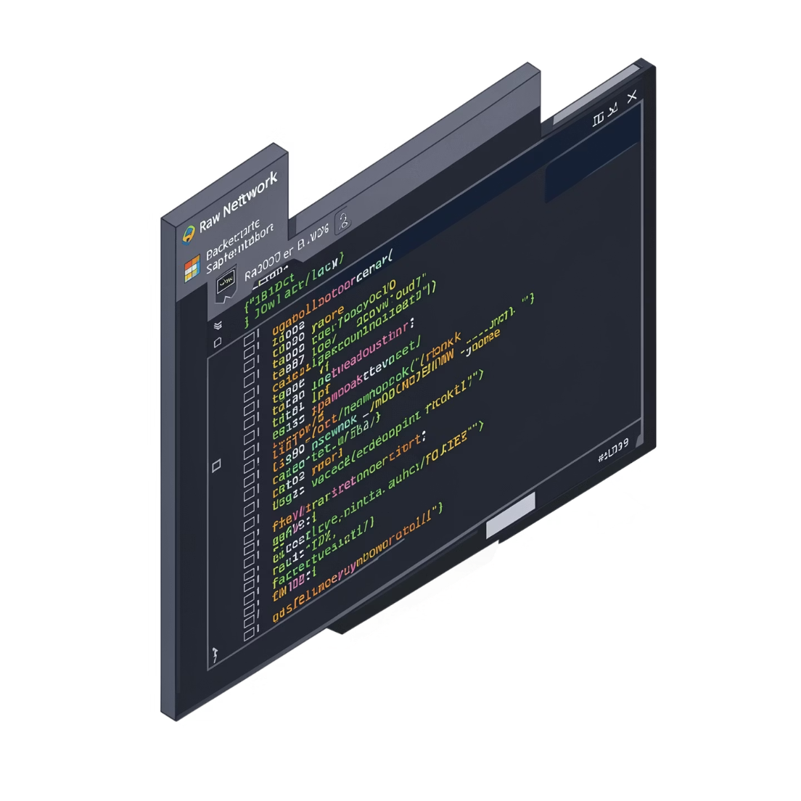
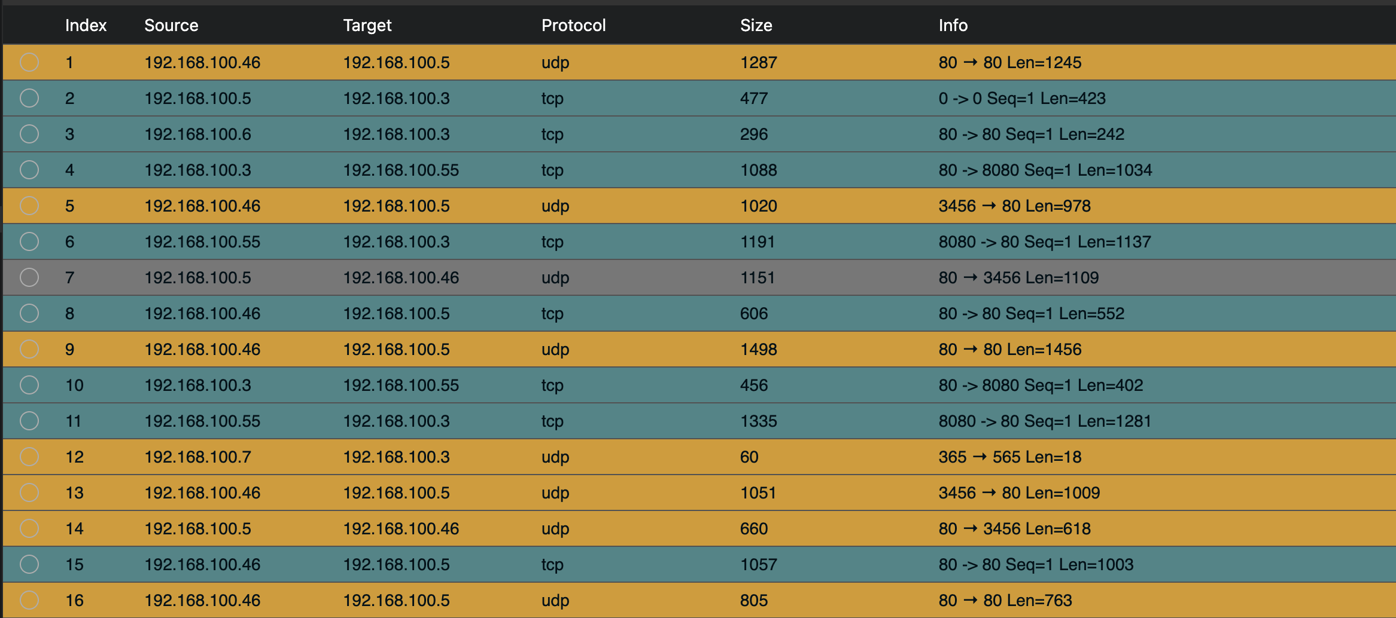
Исходные данные: сырые сетевые записи
Что мы видим на входе

Slide 6

Общая концепция ETL
ETL (Extract, Transform, Load) представляет собой процесс подготовки данных, включающий извлечение, преобразование и загрузку. Такой подход позволяет стандартизировать обработку и обеспечить повторяемость экспериментов.
Извлечение
Обработка
Преобразование

Slide 7
Архитектура пайплайна
Функция run_etl() реализует полный цикл обработки. Каждый этап вынесен в отдельную функцию.
01
02
03
extract_data()
transform_data()
label_data()
Чтение PCAP и CSV, парсинг полей через tshark
Агрегация пакетов в потоки, генерация признаков
Бинарная разметка: нормальный трафик/атака
04
05
clean_data() → normalize_data()
save_data()
Удаление пропусков, нормализация, разбиение на выборки
Сохранение готового датасета

Slide 8
Этап EXTRACT: извлечение из PCAP
Как это работает
extract_data <- function(pcap_file) {
cmd <- paste(
"tshark -r", pcap_file,
"-T fields",
"-e ip.src -e ip.dst",
"-e tcp.srcport -e tcp.dstport"
)
data <- fread(cmd)
return(data)
}
tshark читает бинарный PCAP-файл и выводит только нужные поля. Это сокращает объём данных на раннем этапе.
fread() считывает вывод команды напрямую в таблицу data.table — без промежуточных файлов.

Slide 9
Этап TRANSFORM: от пакетов к потокам
Идентификация потока
Что получается в итоге
Формируется уникальный flow_id на основе кортежа из 5 параметров:
Агрегация позволяет перейти от анализа отдельных пакетов к анализу поведения сетевых потоков.
data[, flow_id := paste(
src_ip, dst_ip,
src_port, dst_port,
proto
)]
Агрегация по потоку
flows <- data[, .(
pkt_count = .N,
byte_count = sum(length),
duration = max(time) - min(time)
), by = flow_id]
.N
sum(length)
duration
Количество пакетов в потоке
Общий объём переданных данных
Длительность соединения

Slide 10
Этапы LABEL и CLEAN
Разметка данных
Очистка данных
data[, is_attack := ifelse(
category == "Normal", 0, 1
)]
data <- na.omit(data)
data[, duration := ifelse(
is.na(duration),
median(duration, na.rm = TRUE),
duration
)]
Бинарная переменная is_attack — целевая метка для обучения модели классификации.
Строки с пропусками удаляются, а пропуски в duration заполняются медианой — это повышает устойчивость модели к шуму.

Slide 11
Разметка и очистка данных
На этапе разметки каждому потоку присваивается метка, определяющая наличие атаки. Разметка может выполняться на основе категории или источника данных. Очистка данных необходима для повышения качества обучающей выборки.
Разметка данных
Очистка данных
По категории
Удаление записей
Присвоение меток на основе типа атаки (DDoS, DoS, Scan)
scan_indicator — малое число пакетов и короткая сессия
flood_indicator — высокая интенсивность трафика (DDoS/DoS)
exfil_indicator — большой объём данных за короткое время (утечка данных)
Удаление некорректных и неполных записей из датасета
Input обработка
Обработка пропущенных значений
Удаление констант
Удаление признаков с нулевой вариативностью

Slide 12
Нормализация и разбиение выборки
Нормализация признаков
Разбиение на выборки
data[, pkt_count := scale(pkt_count)]
data[, byte_count := scale(byte_count)]
train_idx <- sample(.N, .N * 0.7)
train <- data[train_idx]
test <- data[-train_idx]
scale() приводит признаки к единому масштабу (среднее = 0, σ = 1). Это критично для корректной работы алгоритмов ML.
Случайное разбиение: 70% — обучающая выборка, 30% — тестовая. Позволяет объективно оценивать качество модели.

Slide 13
Итоговая таблица признаков
В результате ETL-пайплайна формируется более 40 признаков, описывающих сетевые потоки на временном, транспортном и прикладном уровнях.
Группа
Поля
Описание
Идентификаторы
src_ip, dst_ip, proto_name
Базовые параметры соединения
Временные
duration, mean_iat, std_iat
Время между пакетами и длительность
Объём трафика
pkt_count, byte_count, mean_pkt_len
Количество и размер данных
Скоростные
pkt_rate, byte_rate
Интенсивность передачи
TCP признаки
has_syn, has_ack, has_fin, has_rst
Поведение TCP-соединения
Сетевые
mean_ttl, mean_win_size, mean_ack_rtt
Характеристики сетевого уровня
Поведенческие
scan_indicator, flood_indicator, exfil_indicator
Индикаторы атак
Протоколы
has_dns, has_http, has_mqtt, is_iot_proto
Используемые протоколы

Slide 14
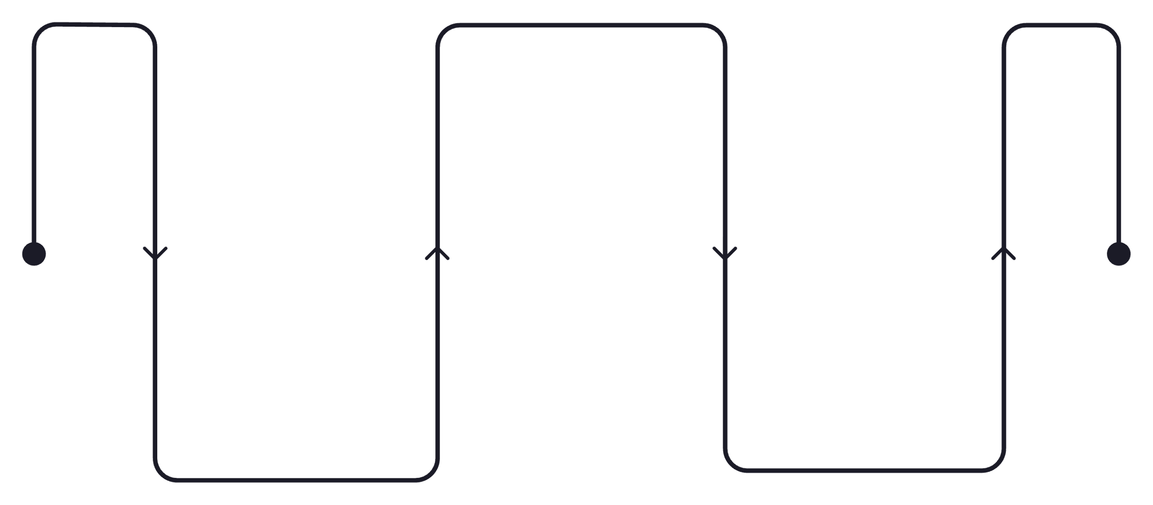
Нормализация и подготовка выборок
Перед использованием в моделях машинного обучения признаки нормализуются с использованием методов Min-Max или Z-score. Дополнительно сохраняются параметры нормализации (scaler), данные разделяются на обучающую, валидационную и тестовую выборки, используется формат Parquet для эффективного хранения. Такой подход обеспечивает корректность и воспроизводимость экспериментов.
Методы нормализации
Подготовка выборок
Min-Max
Z-score
Сохранение параметров scaler для воспроизводимости
Использование формата Parquet для эффективного хранения
Масштабирование значений в диапазон [0, 1]
Стандартизация с нулевым средним и единичной дисперсией
Разбиение
train / val / test
Сохранение
Нормализация
Parquet и параметры scaler
Min‑Max или Z‑score
Трёхэтапный процесс подготовки данных обеспечивает корректность нормализации, корректное разделение на выборки и эффективное хранение с сохранением параметров масштабирования.

